Slide 1
代码重构示例

Slide 2
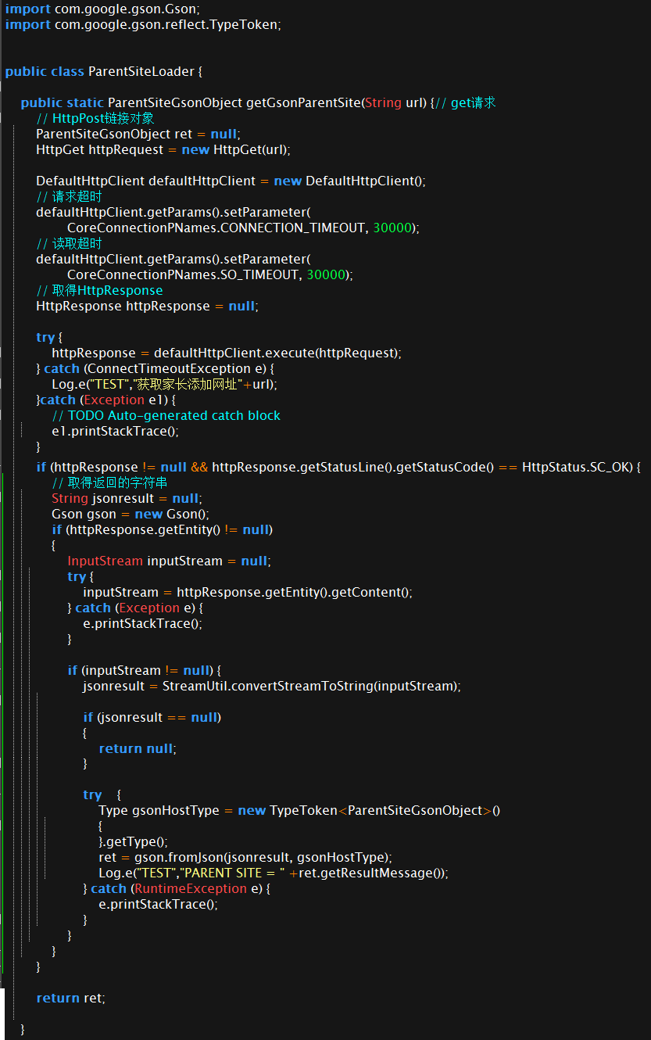
原始版本

Slide 3
类和函数都没注释，用来干嘛的？
没用的注释
常数直接使用
打印不规范
嵌套层次太深

Slide 4
类和函数都没注释，用来干嘛的？
没用的注释
代码很难阅读
常数直接使用
代码意图不明显
代码太复杂了
打印不规范
结构复杂，分支太多
算法复杂
无用信息干扰
嵌套层次太深

Slide 6
圈复杂度太大，最好不要超过3
降低圈复杂度

Slide 7
代码行数增加，太多地方return

Slide 8
提取函数降低复杂度

Slide 9
维度不一样

Slide 10
同一纬度

Slide 11
提取类忽略细节

Slide 12
重构版本

